Slide 1
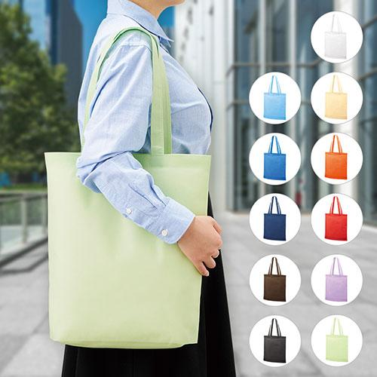
【提案書】
不織布ガゼットマチ付ショルダートート
容量タップリで衣類なども収納できる、ガゼットマチ付きで不織布のショルダートートバッグ。スーツ着用時などでも肩掛けしやすいようにハンドル部分が長めに設計されています。
特徴
納期
納期スペース
仕様
カラー展開 : 全11色
素材 : 不織布（PP）
サイズ : 本体／約W360×H380×D90mm 持ち手／W25×H580mm
容量 : 約9L
お見積
お見積りスペース

